Slide 1
Společná zemědělská politika EU, Zemědělská politika ČR
ZE0116 GEOGRAFIE VÝROBNÍ SFÉRY

Slide 2
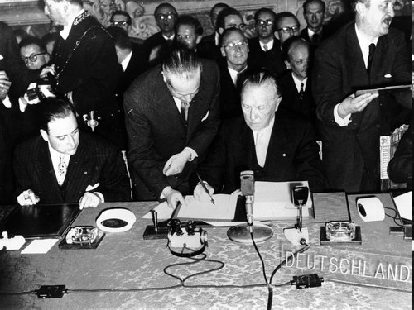
Historie SZP EU
Kořeny SZP v 50. letech 20. století v Západní Evropě, která měla po válce nevýkonné a ochromené zemědělství s nejistými dodávkami potravin
Zpočátku v rámci SZP kladen důraz na:
podporu vyšší zemědělské produkce
stálou dostupnost potravin spotřebitelům
životaschopnost zemědělství
SZP nabízela zemědělcům subvence a systémy garantování vysokých cen, udělovala pobídky pro vyšší produkci

Slide 3
Historie SZP EU
Tato forma politiky a podpor zpočátku velmi úspěšná
V 80. letech – nadprodukce hlavních zemědělských produktů – některé z nich vyváženy (s pomocí subvencí), ostatní musely být uskladněny nebo zlikvidovány v rámci EU
Tato opatření byla velmi nákladná, narušila některé světové trhy, ne vždy sloužila nejlepším zájmům zemědělců, a rychle se stala pro spotřebitele a daňové poplatníky nepopulární
Zároveň se společnost začala více zajímat i o udržitelnost zemědělství z hlediska životního prostředí – významným mezníkem v tomto ohledu byl Earth Summit v Rio de Janeiru v roce 1992

Slide 5
Principy fungování SZP EU
Současná SZP založena na fungování 3 základních principů:
fungovaní jednotného zemědělského trhu v rámci EU
zvýhodnění produkce ze zemí EU (ochranná cla, vývozní dotace)
finanční solidarita
Klíčový význam v provádění SZP měl do konce roku 2006 Evropský zemědělský orientační a záruční fond (EAGGF)
Na přelomu 70. – 80. let odčerpával až 70 % rozpočtu EU
Vznikl v důsledku principu finanční solidarity, řadil se mezi strukturální fondy
Od 2007 nahrazen Evropským zemědělským fondem pro rozvoj venkova (EAFRD), který není strukturálním fondem EU, spadá přímo pod SZP EU. Prostředky z EAFRD slouží ke zvýšení konkurenceschopnosti zemědělství, potravinářství, lesnictví a k rozvoji venkovských oblastí
Ke komplexním nástrojům regulace zemědělského trhu patří
přímé platby
intervenční opatření (nákup, prodej, podpora soukromého skladování)
kvótní systémy
vývozní a dovozní licence, vývozní subvence
strukturální prostředky

Slide 6
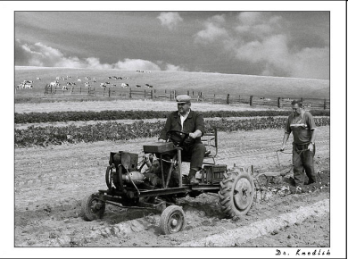
Reformy SZP EU
V 80. letech a počátku 90. let prošla SZP obdobím důležitých změn
Zavedeny limity, které pomohly snížit nadprodukci (kvóty na produkci mléka v r. 1983)
Důraz na postupy šetrné k životnímu prostředí
Zemědělcům vyplácena přímá podpora příjmu, museli se však začít více ohlížet na potřeby trhu a měnící se požadavky společnosti - MacSharryho reforma z roku 1992
Hlavním bodem snížení garantovaných cen, aby se přiblížily cenám na světovém trhu, a byla omezena rozloha obdělávané půdy. Pokles příjmů zemědělců byl kompenzován přímými platbami
Reformy z roku 1992 úspěšné:
Podíl zemědělství na rozpočtu EU klesal
Snížení nadbytečných zásob

Slide 7
Reformy SZP EU
1997 – Agenda 2000
zvýšen objem prostředků na rozvoj venkova, objem finančních prostředků na SZP (přímé platby) omezen finančním stropem
Přijatá reforma pomohla omezit intervence na trhu pomocí snížení intervenčních cen
SZP rozdělena na 2 pilíře
První pilíř představují přímé platby zemědělců a jednotná společná organizace trhu
Druhý pilíř zahrnuje politiku rozvoje venkova

Slide 8
Reformy SZP EU
2002 - formulována tzv. průběžná zpráva o stavu SZP (tzv. mid-term review)
Nejradikálnější proměna SZP za její existenci
Klíčový prvek – zrušení vazby mezi dotacemi a objemem zemědělské produkce tzv. decoupling (má bránit nadvýrobě a donutit farmáře orientovat výrobu více podle potřeb trhu)
Hlavní body reformy:
Jednotná platbu na farmu
Podmíněnost této platby respektováním norem životního prostředí, (dodržování zásad správné zemědělské praxe)
Zvyšovaní významu politiky rozvoje venkova
Redukce přímých plateb (tzv. modulace) určených velkým zemědělským podnikům

Slide 9
Reformy a současná SZP EU
2008 – zpracována průběžná zpráva o stavu SZP – Health check tzv. kontrola „zdravotního stavu“ SZP - přezkoumání efektivity reforem a podpor uvedených do praxe Fishlerovou reformou
Potencionální změny:
zvýšená modulace na 13 % v roce 2013 (odvod finančních prostředků z přímých plateb z 1. pilíře PRV do 2. pilíře),
degresivita (celkové snižování velikosti finančních podpor)
tzv. „caping“ (krácení určitého procenta finančních podpor největším zemědělským subjektům).
Tyto opatření znevýhodňují některé členské státy, např. ČR vzhledem k charakteru svého koncentrovaného zemědělství (mnoho velkých subjektů dle výměry obhospodařované půdy i celkové finanční podpory dotacemi) by byla těmito opatřeními značně znevýhodněna.
Nové výzvy pro zemědělství - řízení rizik, klimatická změna, biopaliva, voda, biologická rozmanitost.

Slide 10
SZP EU 2014-2020
Zvyšování konkurenceschopnosti
Postupné sbližování úrovně přímých plateb
Zastropování neboli capping
Zelená složka neboli greening
Platby pro znevýhodněné oblasti (LFA platby – ČR / ANC)
Podpory pro aktivní zemědělce, pro drobné zemědělce a mladé farmáře
Platby vázané k produkci zvláště citlivých komodit

Slide 11
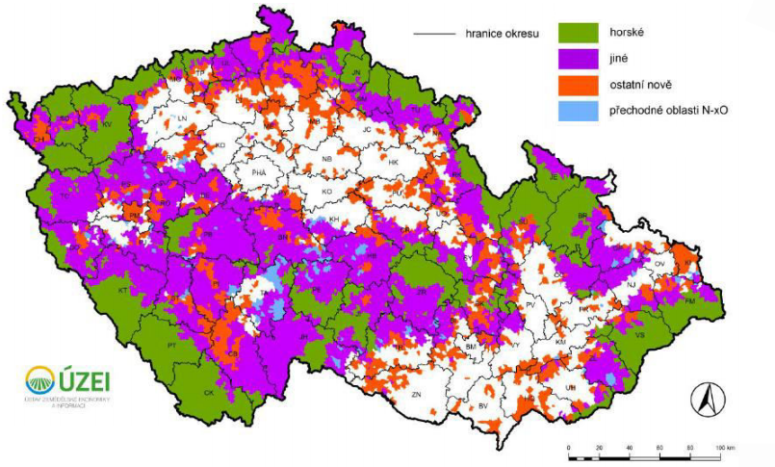
ANC (Oblasti s přírodními nebo jinými zvláštními omezeními od r. 2018)
http://cmszp.cz/content/uploads/2015/11/Perglerov%C3%A1-LFA-od-roku-2018-ANC.pdf

Slide 12
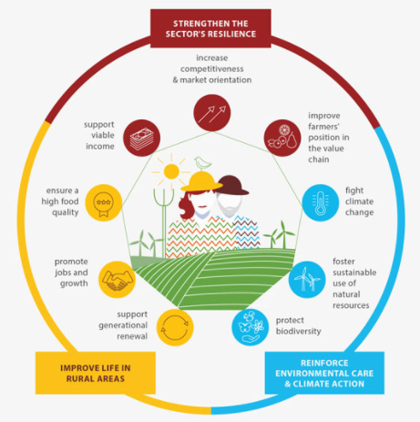
SZP EU po 2020
Nová SZP by měla zohledňovat ekologii a vést k udržitelnosti zemědělství (eko-schémata).
zastropování evropských dotací a hlavně vytvoření rejstříku konečných beneficientů
transparentnější vyplácení dotací - Žádný majitel zemědělského koncernu by podle schváleného návrhu nemohl dostat více než 500 tisíc eur na přímých dotacích a jeden milion eur na investičních dotacích
https://www.consilium.europa.eu/en/infographics/cap-reform/
https://www.consilium.europa.eu/media/36986/1811_cap_reform_objectives_4_thumb.jpg

Slide 13
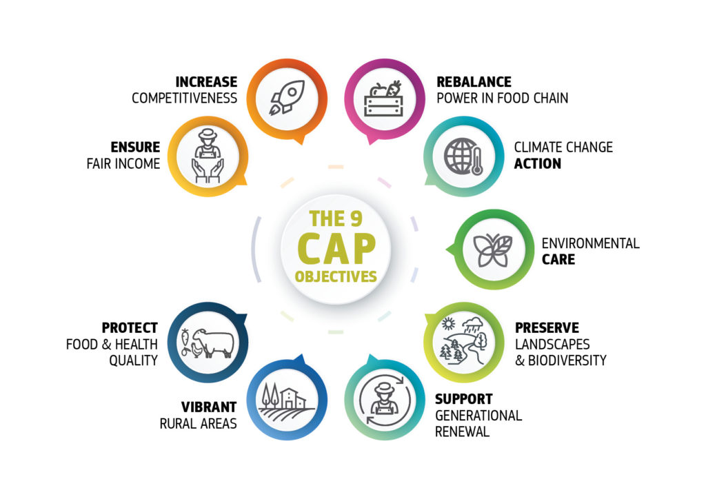
SZP EU po 2020
https://www.fertilizerseurope.com/agriculture-environment/cap-post-2020/

Slide 14
Zemědělská politika ČR
Česká zemědělská politika se pohybuje v mantinelech SZP i v mantinelech vnitřní povahy:
kolektivizace má dodnes za následek, že převažují velcí producenti (na rozdíl např. od Polska) nad tzv. rodinnými farmami (typické pro řadu zemí EU), kterým nahrává současný systém podpor SZP
industrializace a modernizace daly zemědělské výrobě poměrně vysokou efektivitu a podílejí se do určité míry i na její konkurenceschopnosti, kterou prokázalo otevření tržních bariér v 90. letech.

Slide 15
Koncepce agrární politiky ČR na období po vstupu do EU (2004 - 2013)
Koncepce reagovala na potřebu odstartování přeorientování zemědělské politiky ČR v souladu s celosvětovými a evropskými trendy a s naléhavostí domácích problémů
Posílení environmentálních, sociálních a ekonomických principů trvale udržitelného českého zemědělství, při zohlednění jeho specifických podmínek a problémů jako důsledků dlouhodobě uplatňované zemědělské politiky více zaměřené na podporu velkovýrobního industriálního zemědělství a jeho sociální stability
Konkurenceschopnost českého zemědělství při pokračující globalizaci je koncepčně stimulována do produkce, která zohledňuje stále sílící požadavky spotřebitelů na bezpečnost potravin a na environmentální a k pohodě zvířat přihlížející způsoby výroby
Koncepce vytváří předpoklady, aby se zemědělství stalo integrální součástí a páteří rozvoje venkovských oblastí a zlepšování kvality života venkovské populace, včetně podmínek pro diverzifikaci činností zemědělských podniků podle místních podmínek
Kompatibilní s principy a opatřeními SZP EU a s dalšími opatřeními EU ve vztahu k zemědělství, bezpečnosti potravin, životnímu prostředí a rozvoji venkova

Slide 16
Využití nástrojů podpory a dotačních titulů EU a ČR
Zemědělství je podporováno řadou programů ze zdrojů ČR a EU, finanční podporu ze zdrojů EU mohli čeští zemědělci využívat již před vstupem ČR do EU z tzv. předstupních programů
Každý nástroj podpory, dotační titul, program, opatření byl a je koncipován pro určité časové období
Podle chronologického hlediska a charakteru jejich základní struktury se rozdělují programy do dvou základních skupin:
Programy zaměřené na investice do zemědělství (investiční projekty)
Přímé platby a platby vztažené na plochu (neinvestiční programy)
+ Národní podpora

Slide 17
Programy zaměřené na investice do zemědělství (investiční projekty)
Před vstupem ČR do EU byly investice do zemědělství podporovány ze dvou základních zdrojů:
z prostředků PGRLF (Podpůrní a garanční rolnický a lesnický fond)
z programu SAPARD = předvstupní fond EU, který měl pomoci zvýšit konkurenceschopnost českého zemědělství a naučit české zemědělce využívat finanční prostředky EU na tyto účely
po přistoupení do EU byl v ČR program SAPARD nahrazen OP Zemědělství (2004–2006)
2007 – 2013: Program rozvoje venkova
Financován z nově vytvořeného Evropského zemědělského fondu pro rozvoj venkova – EAFRD
2014 – 2020: Program rozvoje venkova
https://eagri.cz/public/web/mze/dotace/program-rozvoje-venkova-na-obdobi-2014/

Slide 19
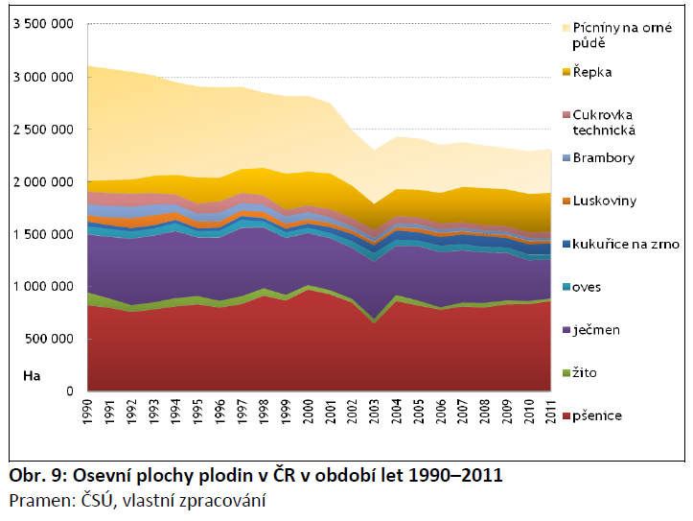

Slide 20
Venkov jako nedílná součást zemědělské politiky
Venkovské oblasti představují 91 % území 27 členských států Evropské unie a jsou domovem více než 56 % jejích obyvatel, což z rozvoje venkova činí politiku prvořadého významu
V České republice zaujímá venkov téměř 90 % obcí, tři čtvrtiny rozlohy území, avšak pouze zhruba čtvrtinu obyvatel
Má být venkovská politika součástí regionálního rozvoje nebo ne?

Slide 21
Dlouhodobý vývoj změny paradigma v pojetí rozvoje venkova
Pramen: OECD, 2006, s. 60
 | Starý přístup | Nový přístup
Cíle | Rovnoměrné rozdělení, příjmy zemědělců, konkurenceschopnost zemědělství | Konkurenceschopnost venkovských oblastí, zhodnocení místních aktiv, využití nevyužívaných zdrojů
Hlavní cílové sektory | Zemědělství | Různé sektory venkovské ekonomiky (např. venkovská turistika, zpracovatelský průmysl, informační a komunikační technologie)
Nástroje | Podpory (subvence) | Investice
Klíčoví aktéři | Národní vlády, zemědělci | Všechny úrovně veřejné správy (nadnárodní, národní, regionální a místní), různí aktéři z veřejného i soukromého sektoru

Slide 22
Činnosti na venkově
V minulosti: venkov = zemědělství

Slide 23
Proměna funkcí venkova
Venkovské prostředí je definováno třemi základními funkcemi:
produkční
rezidenční
rekreační
Význam jednotlivých funkcí se v průběhu času proměňuje
Produkční funkce venkova ustupuje funkci rekreační a rezidenční a proměňuje se i vnitřně, když dříve zcela dominantní zemědělskou činnost stále více nahrazuje průmysl a služby (z pohledu zaměstnanosti obyvatel venkova)
Stále více se snižující pracovní příležitosti jsou jedním z významných problémů současného českého venkova
Nutná diverzifikace činností na venkově

Slide 24
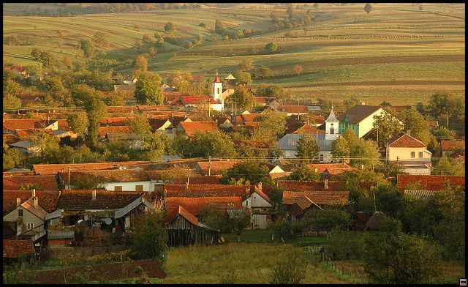
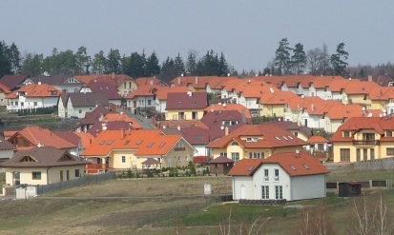

Slide 25
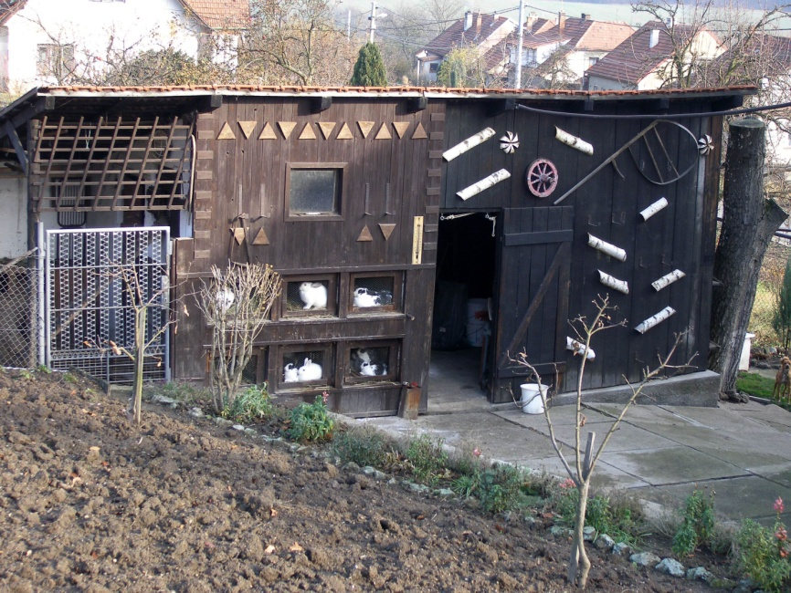
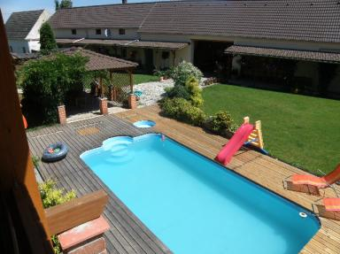
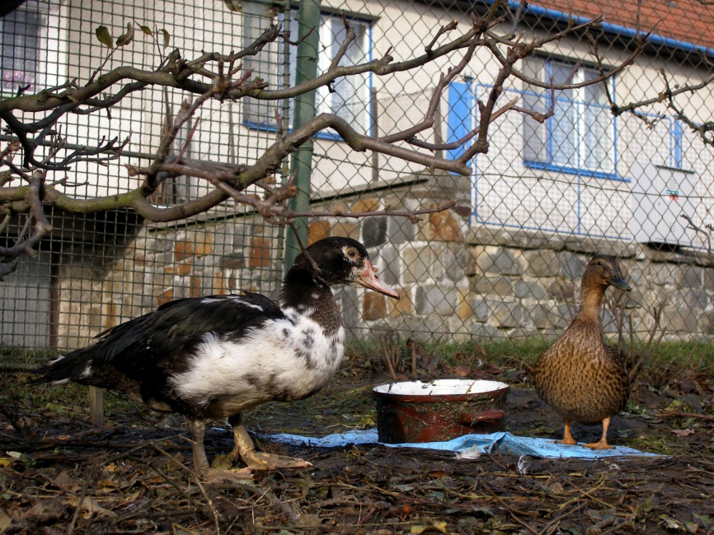

Slide 26
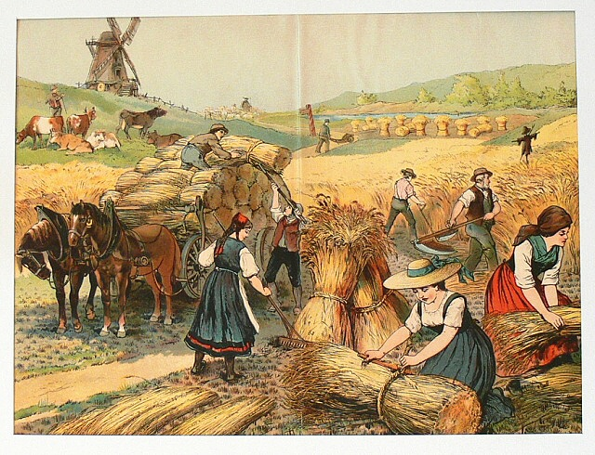
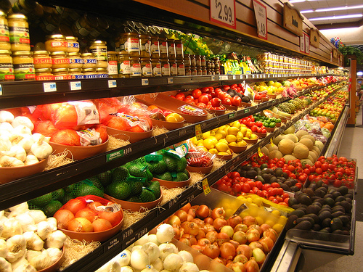
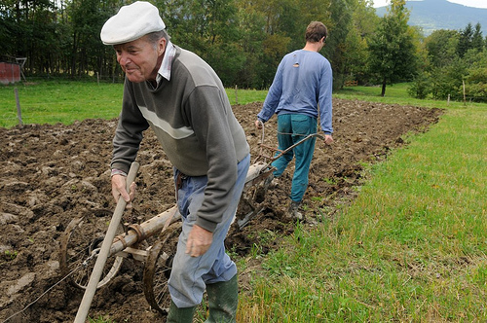

Slide 27
